Slide 1
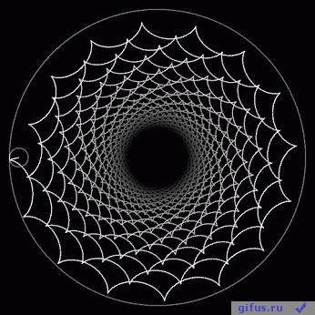
Сетевая паутина

Slide 2
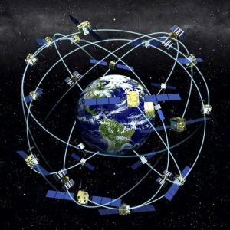

Slide 3
Выявить уровень отрицательного влияния интернета на психику подростка.
Меры профилактики при работе за компьютером.

Slide 5
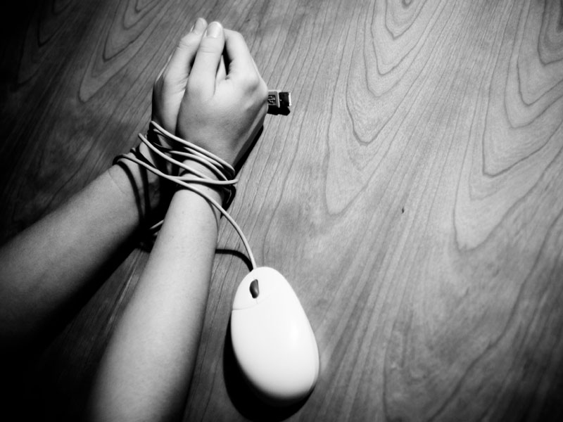
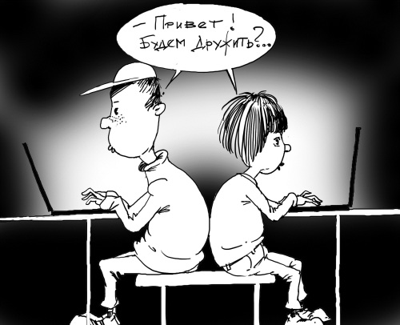
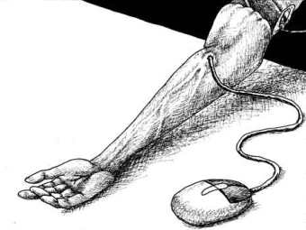
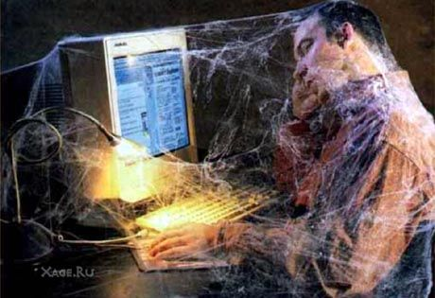

Slide 6
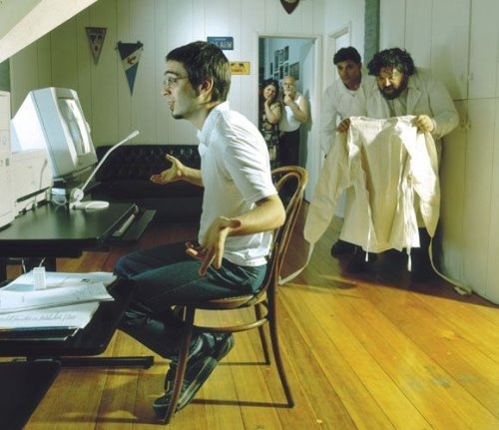
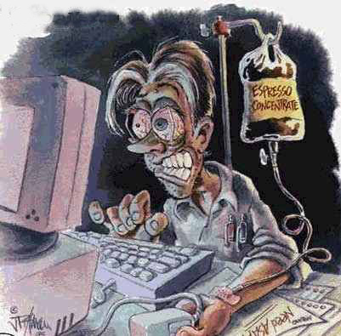
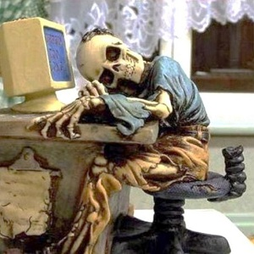
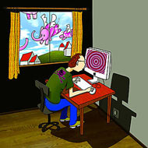

Slide 7
«Интернет – друг или враг?»

Slide 8
«Интернет и Здоровье» «Интернет и Время» «Интернет и Игры » «Интернет и Образование» «Интернет и Общение»

Slide 9
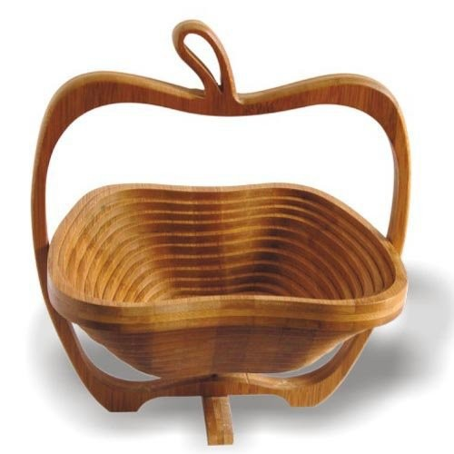
КОРЗИНА ИДЕЙ

